Slide 1
Lapuanliike

Slide 2
Äärioikeistolainen liike
Vastusti kommunismia -> sisällissodan saavutukset turvattava
Järjesti talonpoikaismarssin Mussolinin innoittamana 1930 -> tavoitteena erottaa hallitus ja saada kommunistilait voimaan
Järjesti muilutuksia (väkivaltaiset kyyditykset itärajalle)
Sabotoi kommunistien toimintaa
Mäntsälän kapina lopetti liikkeen toiminnan 1932 -> jatkajaksi virallinen puolue IKL

Slide 3

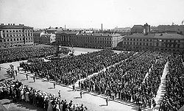

Slide 4
Videoita
https://www.youtube.com/watch?v=3lQTMen0p_w
https://www.youtube.com/watch?v=pAb7jWCYM1Y
https://www.youtube.com/watch?v=0MYV61FZD-s

Slide 5
Etsi lapuanliikkeeseen liittyvä juliste, kuva tai lentolehtinen. Mitä lapuanliikkeen aatteita tai tavoitteita siitä käy ilmi?
Etsi kännykällä.
Ei tarvitse lähettää minulle, riittää, kun löydät ja osaat selittää asian.

